Slide 1


Slide 2
TIẾT 4

Slide 4


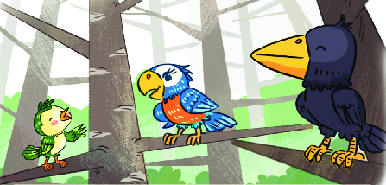

Slide 5
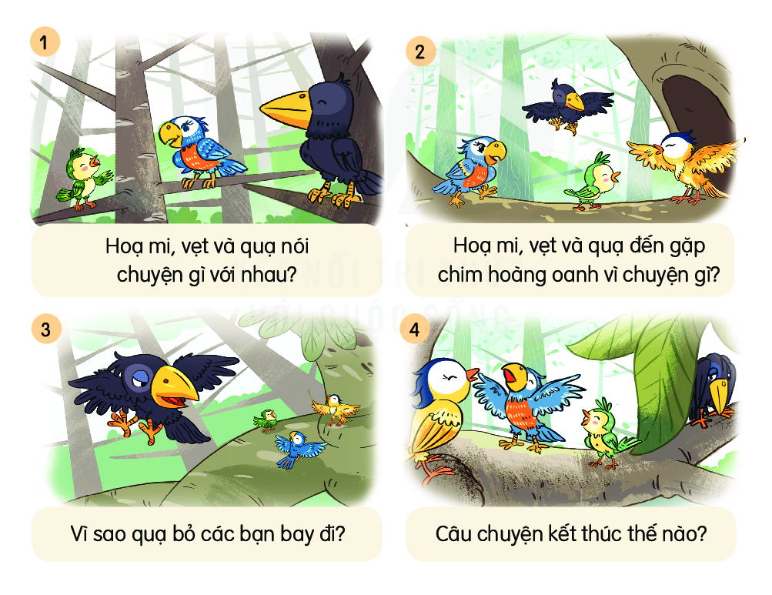

1. Nghe kể chuyện
Hoạ mi, vẹt và quạ

Slide 6
Hoạ mi, vẹt và quạ nói chuyện gì với nhau?
Hoạ mi, vẹt và quạ đến gặp chim hoàng oanh vì chuyện gì?
Vì sao quạ bỏ các bạn bay đi?
Câu chuyện kết thúc thế nào?

Slide 7
2. Chọn kể 1 – 2 đoạn của câu chuyện theo tranh.

Slide 8

TRANH 1
Ngày xửa ngày xưa, họa mi, vẹt và quạ đều không biết hát. Một hôm, họa mi nói với hai người bạn của mình rằng:
- Tôi thấy hoàng oanh hát hay lắm nhé! Thật đáng ngưỡng mộ!
Vẹt nghe họa mi nói vậy liền bảo:
- Hay chúng mình đến gặp hoàng oanh rồi nhờ cậu ấy dạy hát cho…
Họa mi và quạ đồng ý. Thế rồi cả ba người bạn rủ nhau tới nhà hoàng oanh nhờ dạy hát.

Slide 9
TRANH 2
Cả ba bạn tới nhà hoàng oanh và nói rõ mong muốn của mình. Hoàng oanh vui vẻ đồng ý trước lời đề nghị nhờ dạy hát của các bạn. Nó nói với ba bạn rằng:
- Học hát vất vả lắm, các bạn phải chăm chỉ nhé!

Slide 10
TRANH 3
Thế rồi, hoàng oanh bắt tay vào việc dạy các bạn học hát. Mấy ngày đầu, nó đều dạy các bạn luyện giọng. Quạ không kiên nhẫn được, nó nghĩ trong bụng “Hôm nào cũng luyện giọng thế này thì bao giờ mới hát được cơ chứ.” Được vài hôm thì quạ càu nhàu:
- Sao cứ luyện giọng mãi thế!
Nói rồi nó chán nản bay đi, bỏ lại hai bạn học hát với hoàng oanh.

Slide 11
TRANH 4
Chỉ có họa mi và vẹt là vẫn kiên trì đến nhà hoàng oanh học hát. Ngày lại ngày trôi qua, cuối cùng họa mi và vẹt cũng hát được bằng giọng hát êm ái. Chỉ có quạ lười biếng không chịu học là chỉ biết phát ra những âm thanh buồn bã quạ… quạ… quạ…

Slide 12
2. Chọn kể 1 – 2 đoạn của câu chuyện theo tranh.

Slide 13

VẬN DỤNG

Slide 14

Kể cho người thân nghe câu chuyện Hoạ mi, vẹt và quạ

